Slide 1

고전음악의 이해

Slide 2
음악과 자연

Slide 3
비발디 <사계> 중 “봄”
베토벤 교향곡 제6번 <전원>
멘델스존 <핑갈의 동굴>
드뷔시 <바다>

Slide 4
Antonio Vivaldi, <Four Seasons> “Spring”

Slide 5

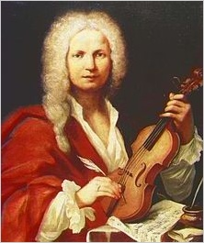
비발디(Antonio Vivaldi, 1678-1741)
베네치아 태생
가톨릭 사제, 바이올리니스트, 작곡가
고아 교육원인 오스피달레 교사
오페라, 오라토리오, 협주곡 작곡
바이올린 협주곡 <사계>로 알려짐
<사계>는 봄, 여름, 가을, 겨울의 사
계절의 장면들을 음악적으로 묘사한
작품
각각 3악장으로 구성된 협주곡

Slide 6
협주곡이란?
협주곡은 ‘겨루다’, ‘논쟁하다’ 등을 의미하는 이탈리아어
‘Concertare’에서 유래한 장르 개념
악기들 사이의 대비나 조화가 만들어내는 아름다움을 추구
- 합주 협주곡(concerto grosso): 큰 악기군과 작은 악기군
- 독주 협주곡(solo concerto): 오케스트라와 솔로 악기
비발디의 <사계>는? 협주곡

Slide 7
<사계>(Four Seasons) 중 “봄”(Spring)
1악장
봄이 왔고, 새들은 즐거운 노래로 기쁘게 봄을 맞이한다. 시냇물은 제피로(Zephyrus, 서풍의 신)의 부드러운 입김을 따라 달콤하게 속삭인다. 검은 기운으로 뒤덮인 천둥과 번개가 봄을 알린다. 폭풍이 멎고 새들은 다시 돌아와 즐겁게 지저귄다.
2악장
꽃으로 뒤덮인 화창한 들판에는 나무의 푸른 잎들이 정답게 속삭이고 목동은 충직한 개와 함께 잠들어있다.
3악장
반짝이는 봄의 출현으로 창조된 정상에서 요정과 목동들이 백파이프의 즐거운 소리에 맞춰 춤을 춘다.

Slide 8
리토르넬로 형식(Ritornello Form)
리토르넬로 형식
같은 음악이 반복되는 리토르넬로(Ritornello) 부분과 매번
다른 음악을 연주하는 에피소드(episode) 부분이 교대로
이루어진 형식
리토르넬로 부분은 오케스트라와 독주악기가 함께 연주하는
투티(tutti)로 나오고, 에피소드 부분은 독주(Solo)로 나온다.

Slide 9
<사계> 중 “봄” 1악장의 리토르넬로 형식
R1(t)--E1(s)--R2(t)--E2(s)--R3(t)--E3(s)--R4(t)--E4(s)--R5(t-s-t)

Slide 10
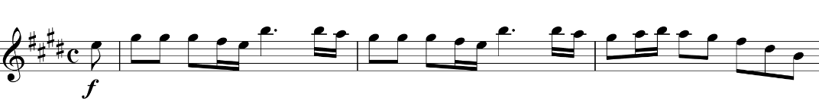
“봄” 1악장 리토르넬로(R) 선율

Slide 11
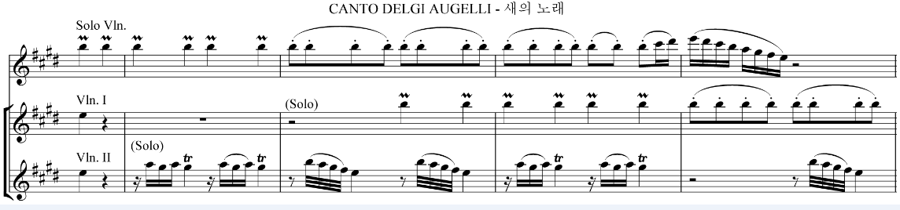
“봄” 1악장 에피소드1 (E1)
: 새들이 즐겁게 지저귀는 소리로 봄을 맞는다.

Slide 12
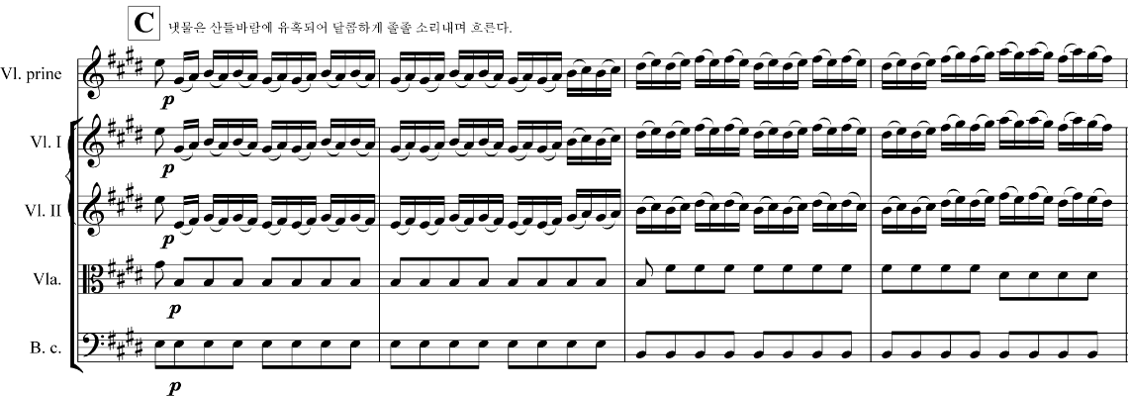
“봄” 1악장 에피소드2 (E2)
: 냇물은 산들바람에 흔들리어 졸졸 소리 내며 흐른다.

Slide 13
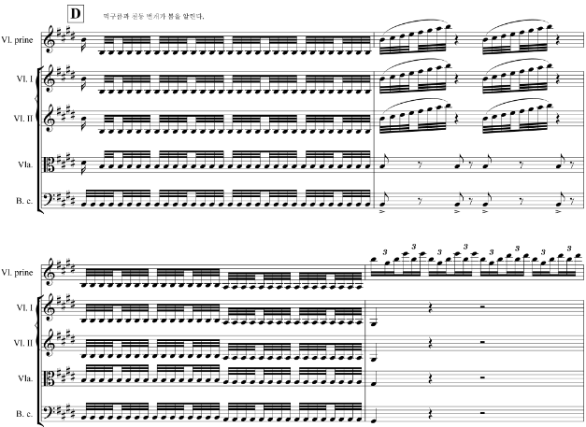
“봄” 1악장 에피소드3 (E3)
: 먹구름과 천둥번개가 봄을 알린다.

Slide 14
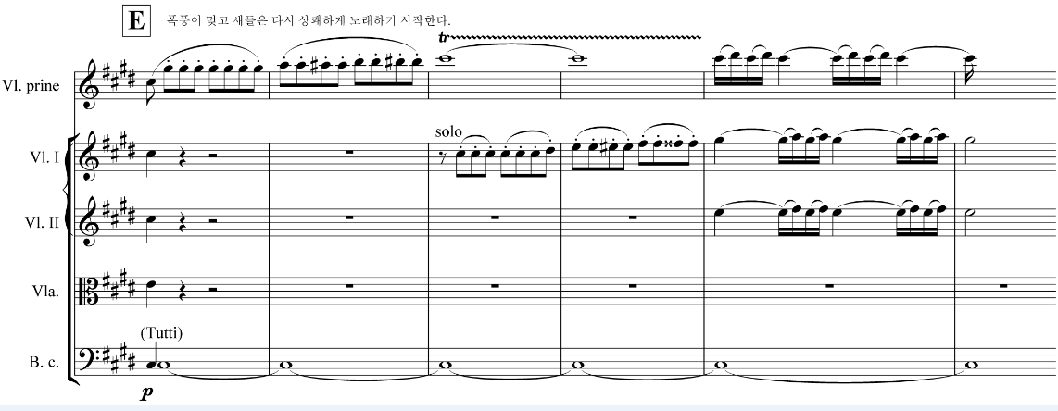
“봄” 1악장 에피소드4 (E4)
: 폭풍이 멎고 새들은 다시 상쾌하게 노래하기 시작한다.

Slide 15
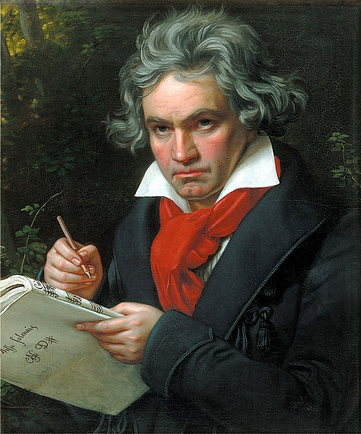
베토벤(Ludwig van Beethoven, 1770-1827)
독일 본 태생, 오스트리아 빈에서 활동
건강 악화로 빈 외곽의 전원도시
하일리겐슈타트에서 요양
교향곡 <전원>은 이곳의 시골 풍경을
그린 작품

Slide 16
교향곡 제6번 <전원>
1악장
시골에 도착하여 농부와 같은 마음을 환기시키며
2악장
시냇가 풍경
3악장
농부의 잔치
4악장
폭풍우
5악장
목동의 노래 – 폭풍이 지나간 후 행복한 감사의 노래

Slide 17
Ludwig van Beethoven, Symphony No. 6 “Pastorale”

Slide 18
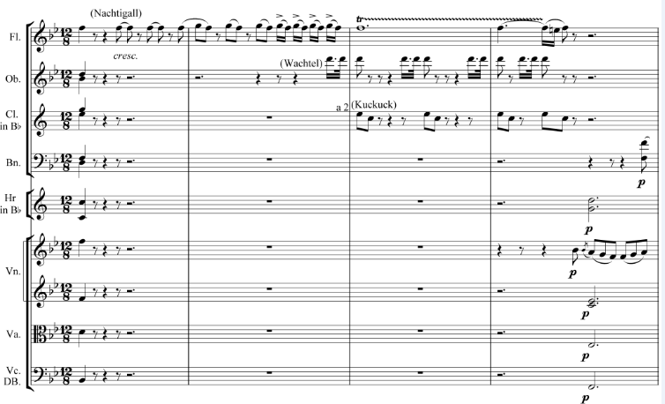
교향곡 <전원> 제2악장 마지막 부분: 새소리 묘사

Slide 19
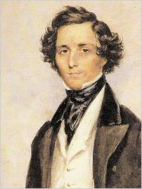
멘델스존(Felix Mendelssohn, 1809-1847)
독일 함부르크 태생
<한여름 밤의 꿈>, 교향곡 <스코틀랜
드>, <이탈리아>
다양한 분위기를 음악적으로 섬세하게
묘사, 한 편의 풍경화 같은 음악
<핑갈의 동굴> : 단 악장의 오케스트라
곡, 본 곡명은 <헤브리디스 서곡>
끊임없이 연속 되는 바다의 풍경
묘사

Slide 20
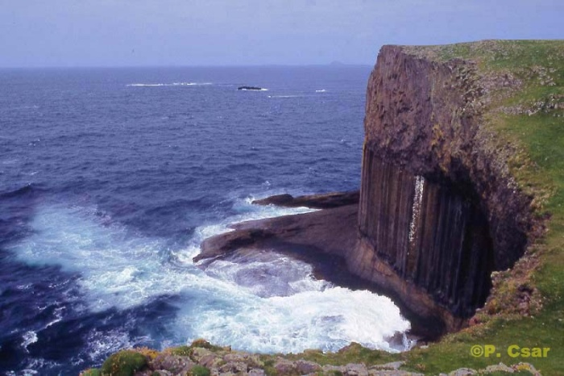
<핑갈의 동굴>
스코틀랜드 북서부 헤브리디스 해안의 무인도 스테파(Staffa)에 위치한 해식 동굴

Slide 21
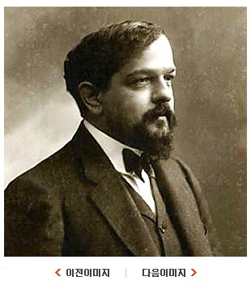
드뷔시(Claude Debussy, 1862-1918)
프랑스 작곡가
<바다>(La Mer, 1905)
바다를 묘사하는 대규모 오케스트라
서사시
파도의 출렁임, 빛과의 모호한 조화,
고요함과 그 안에서의 작은 동요 등이
음향적으로 묘사
1악장 : 동틀 녘부터 정오까지의 바다
2악장 : 파도의 유희
3악장 : 바람과 바다의 대화

Slide 22
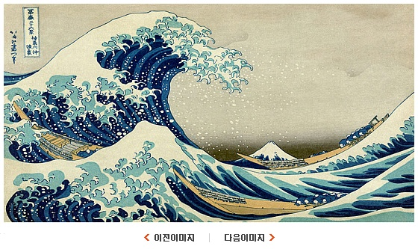
드뷔시 <바다>

